Slide 1
Sigurnost na internetu
Odgovorno se ponašamo na mreži

Slide 3
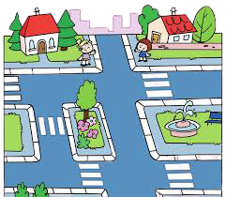
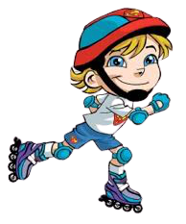
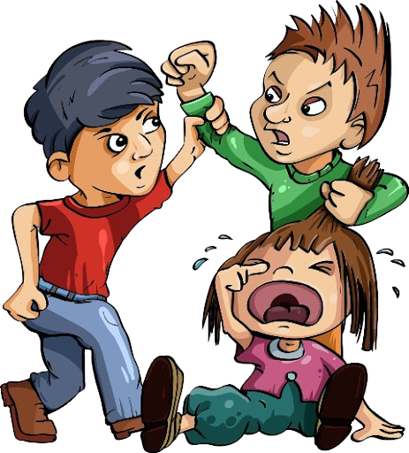
Opasne situacije su svuda oko nas, ali smo se naučili živjeti s njima. Kada procijenimo kako ne možemo sami riješiti problem, u pomoć zovemo odraslu osobu od povjerenja.

Slide 4
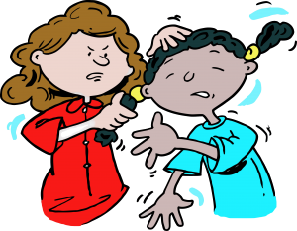
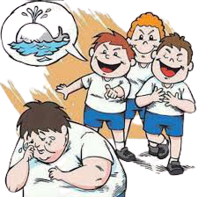
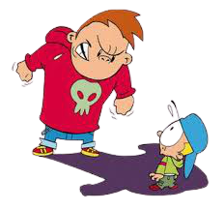
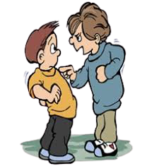
Neprimjereno ponašanje je vikanje, ruganje, ismijavanje, izazivanje, omalovažavanje, vrijeđanje, izgovaranje ružnih riječi i sl. Sve što nas uznemirava trebamo prijaviti odraslim osobama.

Slide 5
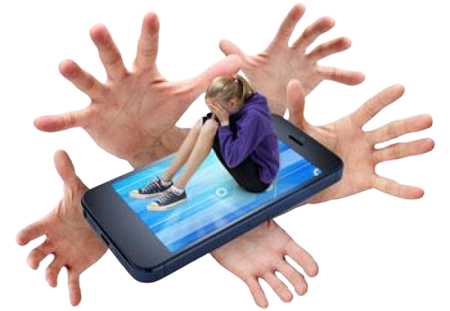
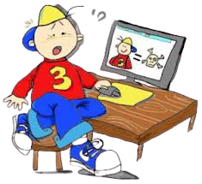
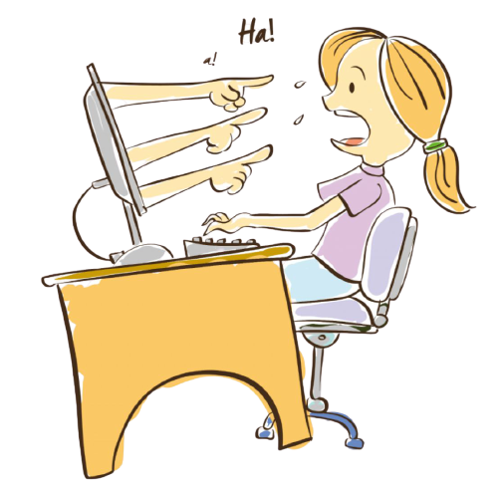
ELEKTRONIČKO NASILJE je slanje ili objavljivanje neprimjerenih sadržaja putem interneta.
To mogu biti poruke, fotografije, pozivi ili videopozivi koji mogu nekoga uznemiriti.

Slide 6
Dogodi li ti se takvo što, odmah zatraži pomoć odrasle osobe.
Nitko nema pravo obraćati se ikome neprimjerenim riječima, prijetiti, vrijeđati ili ismijavati bilo koga.

Slide 7
OSOBNI PODACI

Slide 8
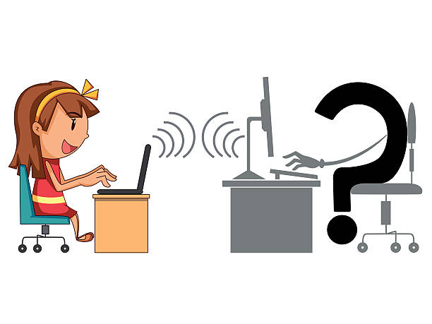
OPASNOSTI NA INTERNETU
Razgovor s nepoznatim osobama putem interneta (želja za susretom uživo).
Objavljivanje fotografija na kojima se lako može prepoznati gdje živite i u koju školu idete.
Objavljivanje tuđih fotografija.
Predstavljanje lažnim imenom na internetu.
Neprimjerena komunikacija putem interneta, slanje zlonamjernih poruka i širenje govora mržnje.
Preuzimanje neprovjerenog sadržaja s interneta.

Slide 9
Ne daj osobne informacije na internetu!
Nikad nikome, osim roditeljima, ne reci svoju lozinku!
Na zlonamjernu ili prijeteću poruku, nemoj odgovoriti. Pokaži je odrasloj osobi kojoj vjeruješ!
Ne stavljaj na internet ništa što ne želiš da vide tvoji prijatelji iz razreda!
Ne šalji poruke kad si ljut!
Ne prikrivaj nasilje, obavijesti odrasle!
Poštuj pravila ponašanja kao i u svakodnevnom životu!

Slide 11
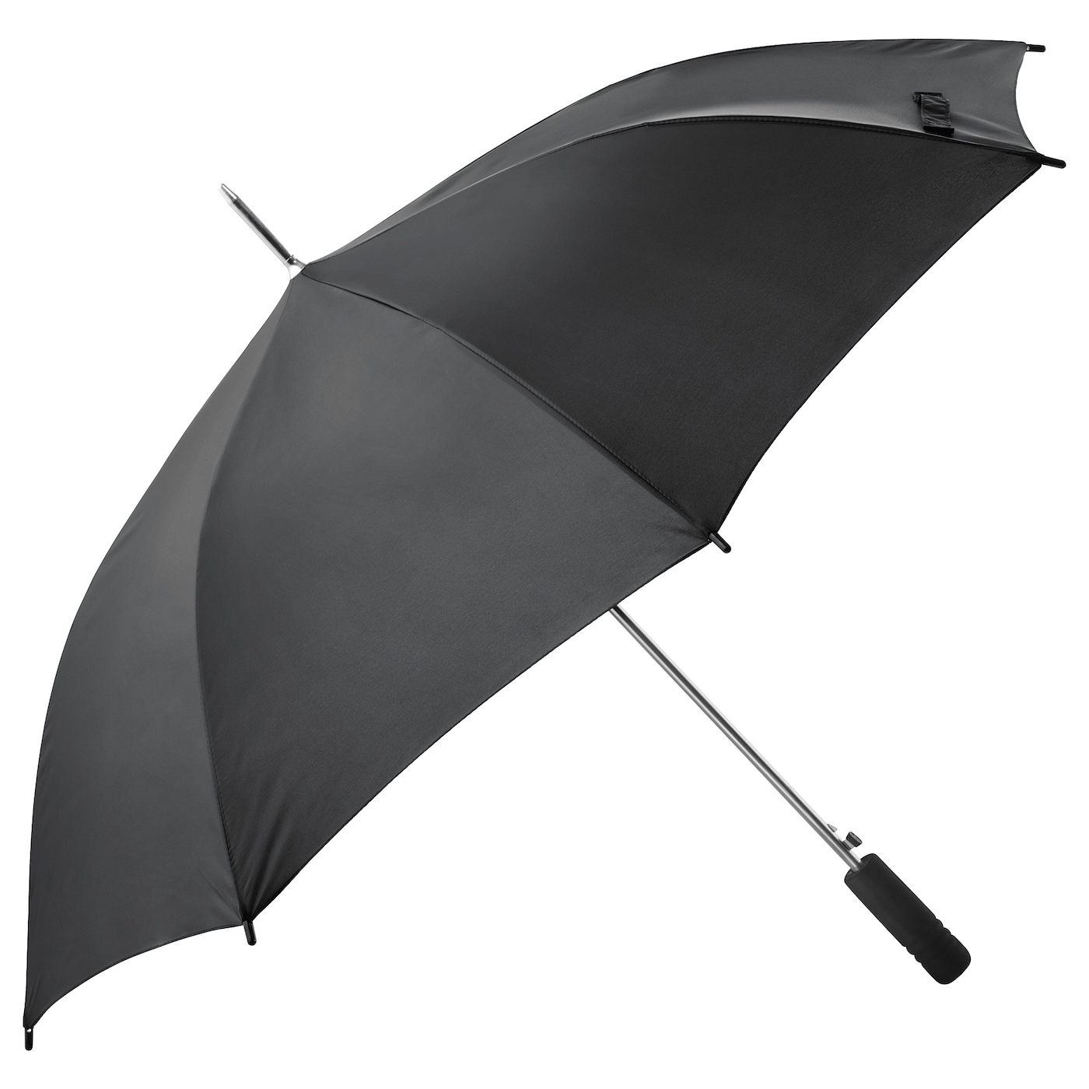
ZAJEDNO SMO JAČI
TKO PITA NE SKITA
KIŠOBRAN NENASILJA
COOL JE BITI DOBAR
DIJELI PAŽLJIVO
ČUVAJ SVOJE TAJNE

Slide 12
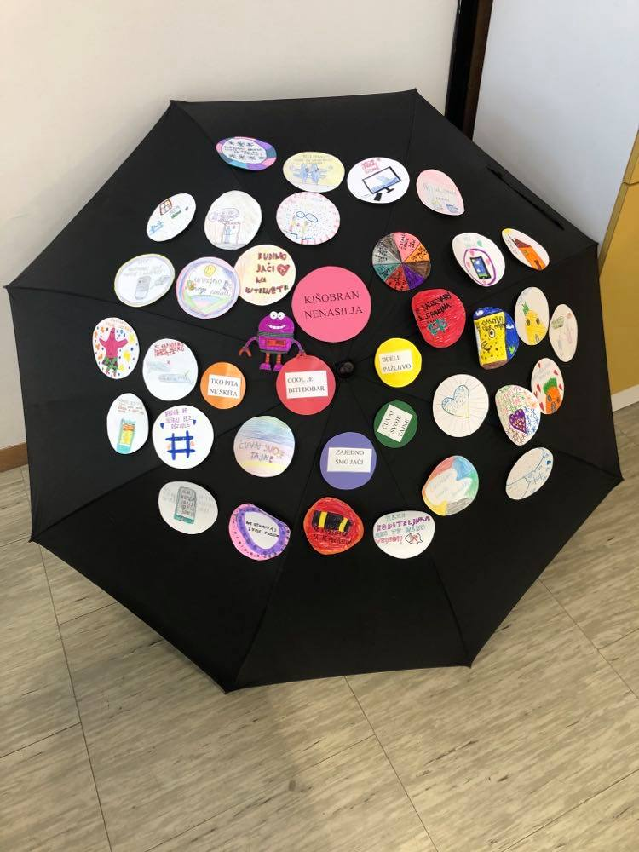
KIŠOBRAN NENASILJA U 2.D

Slide 13
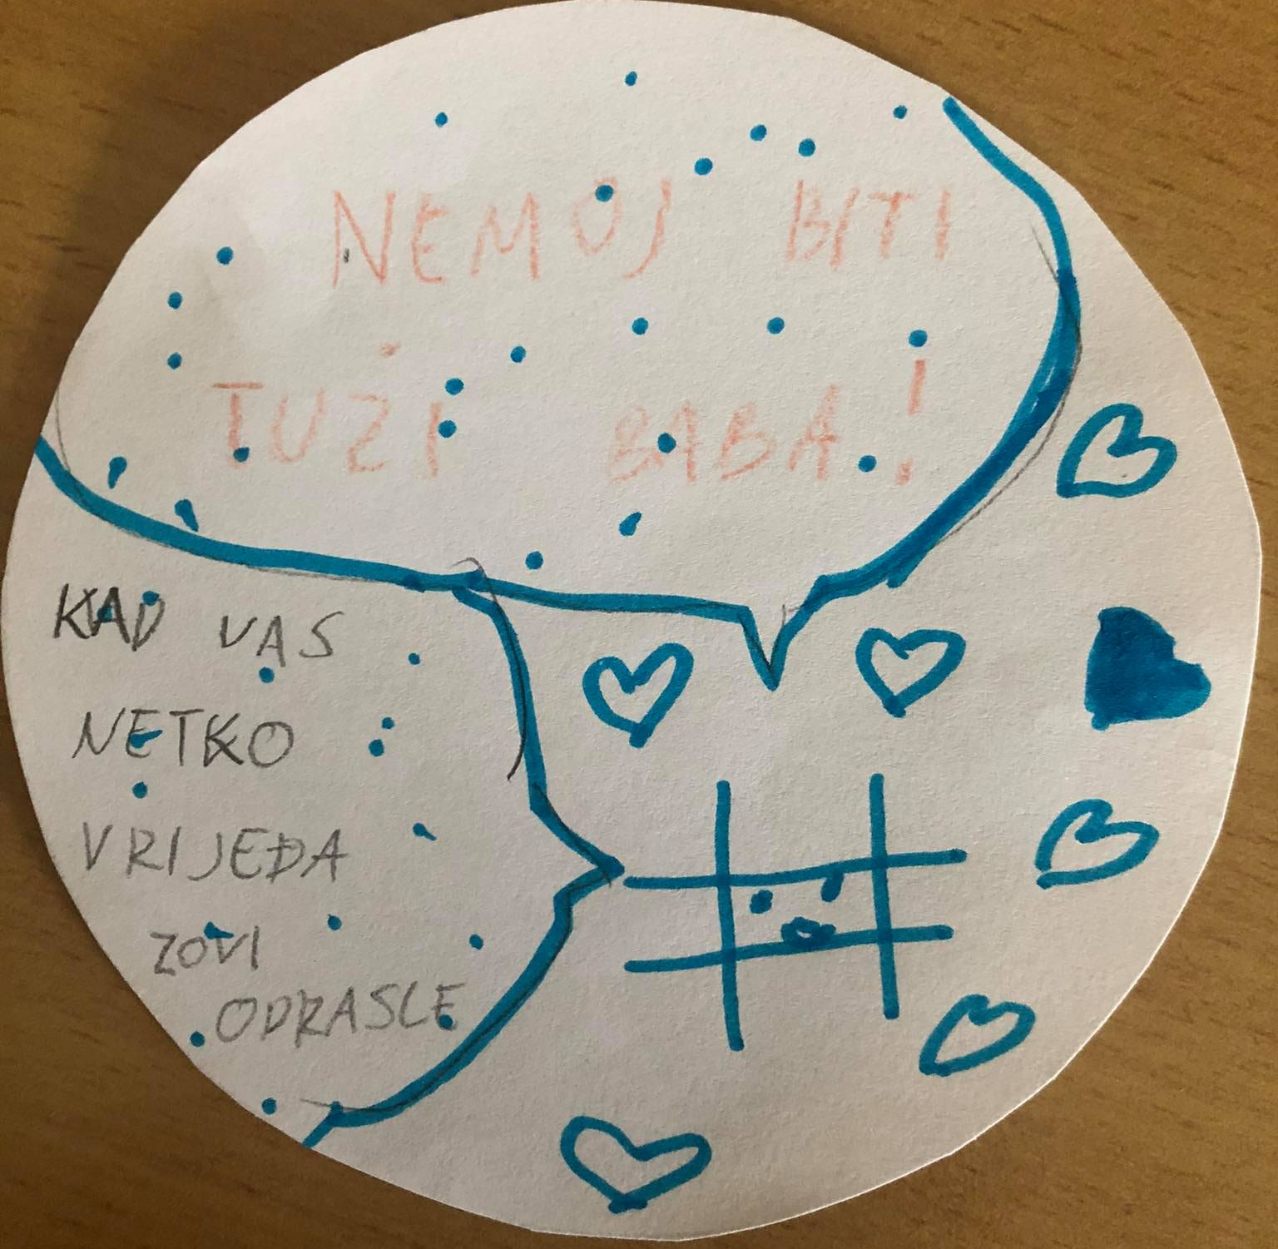
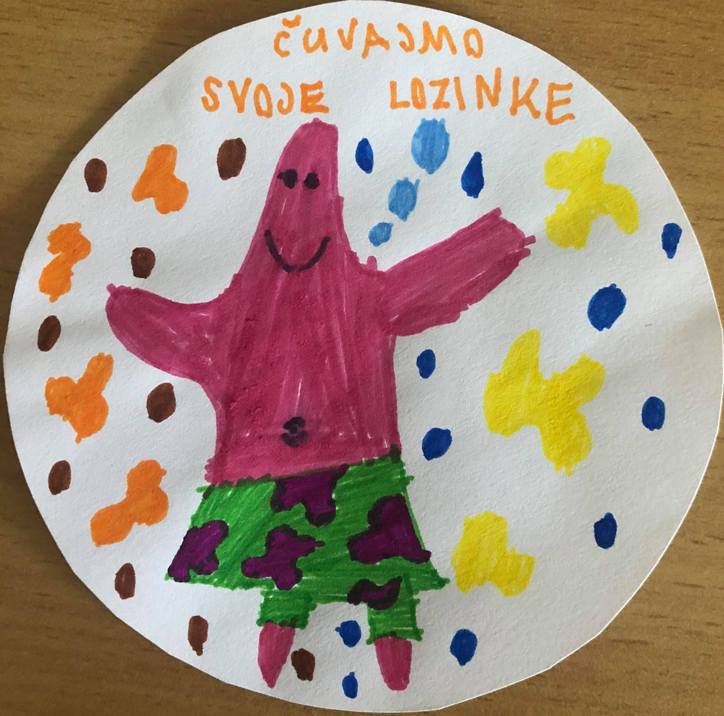
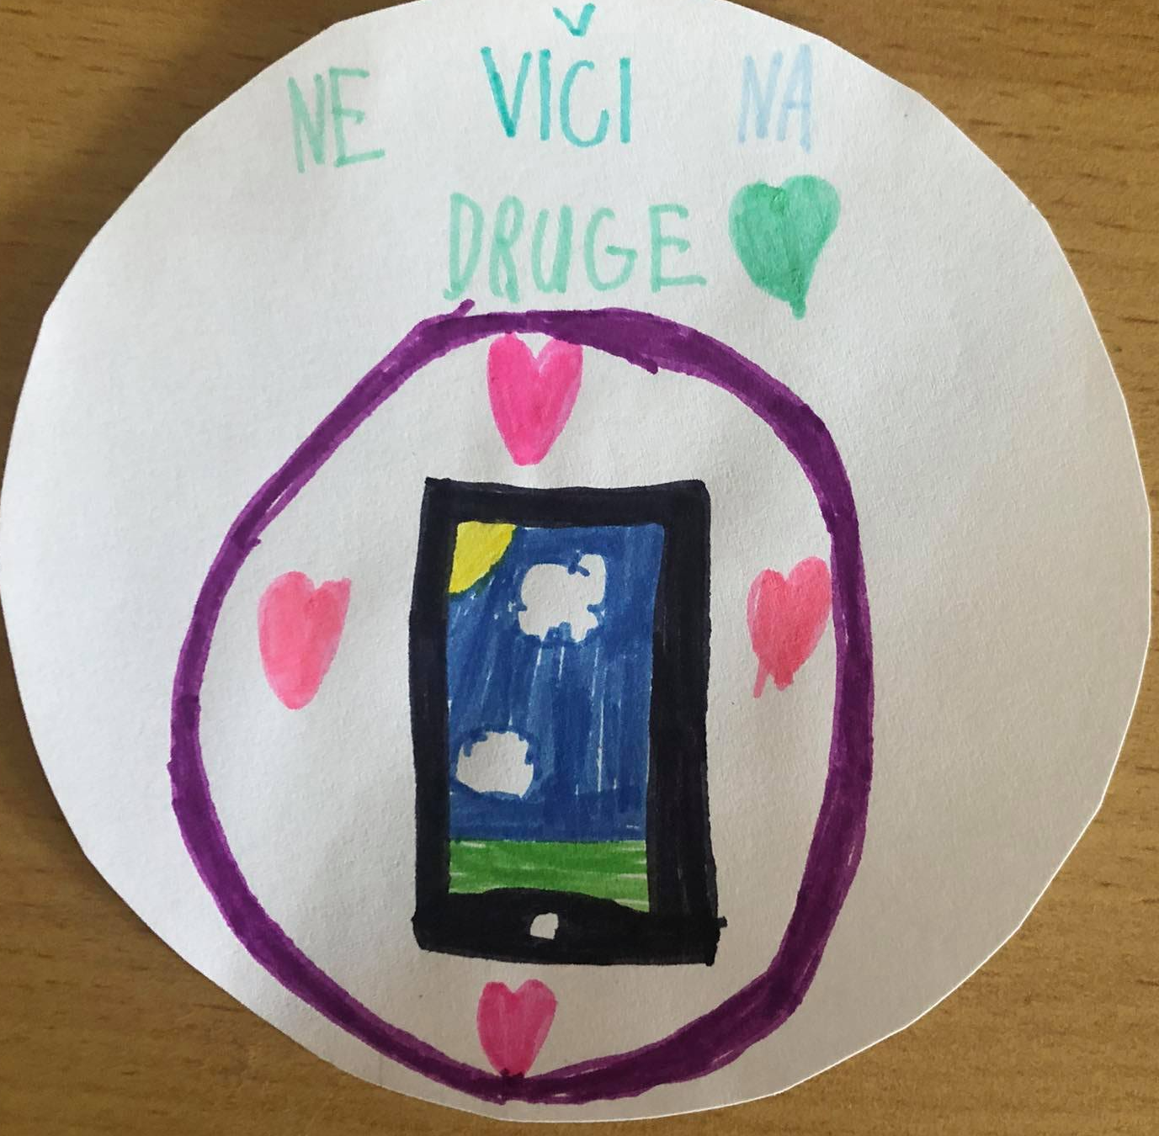
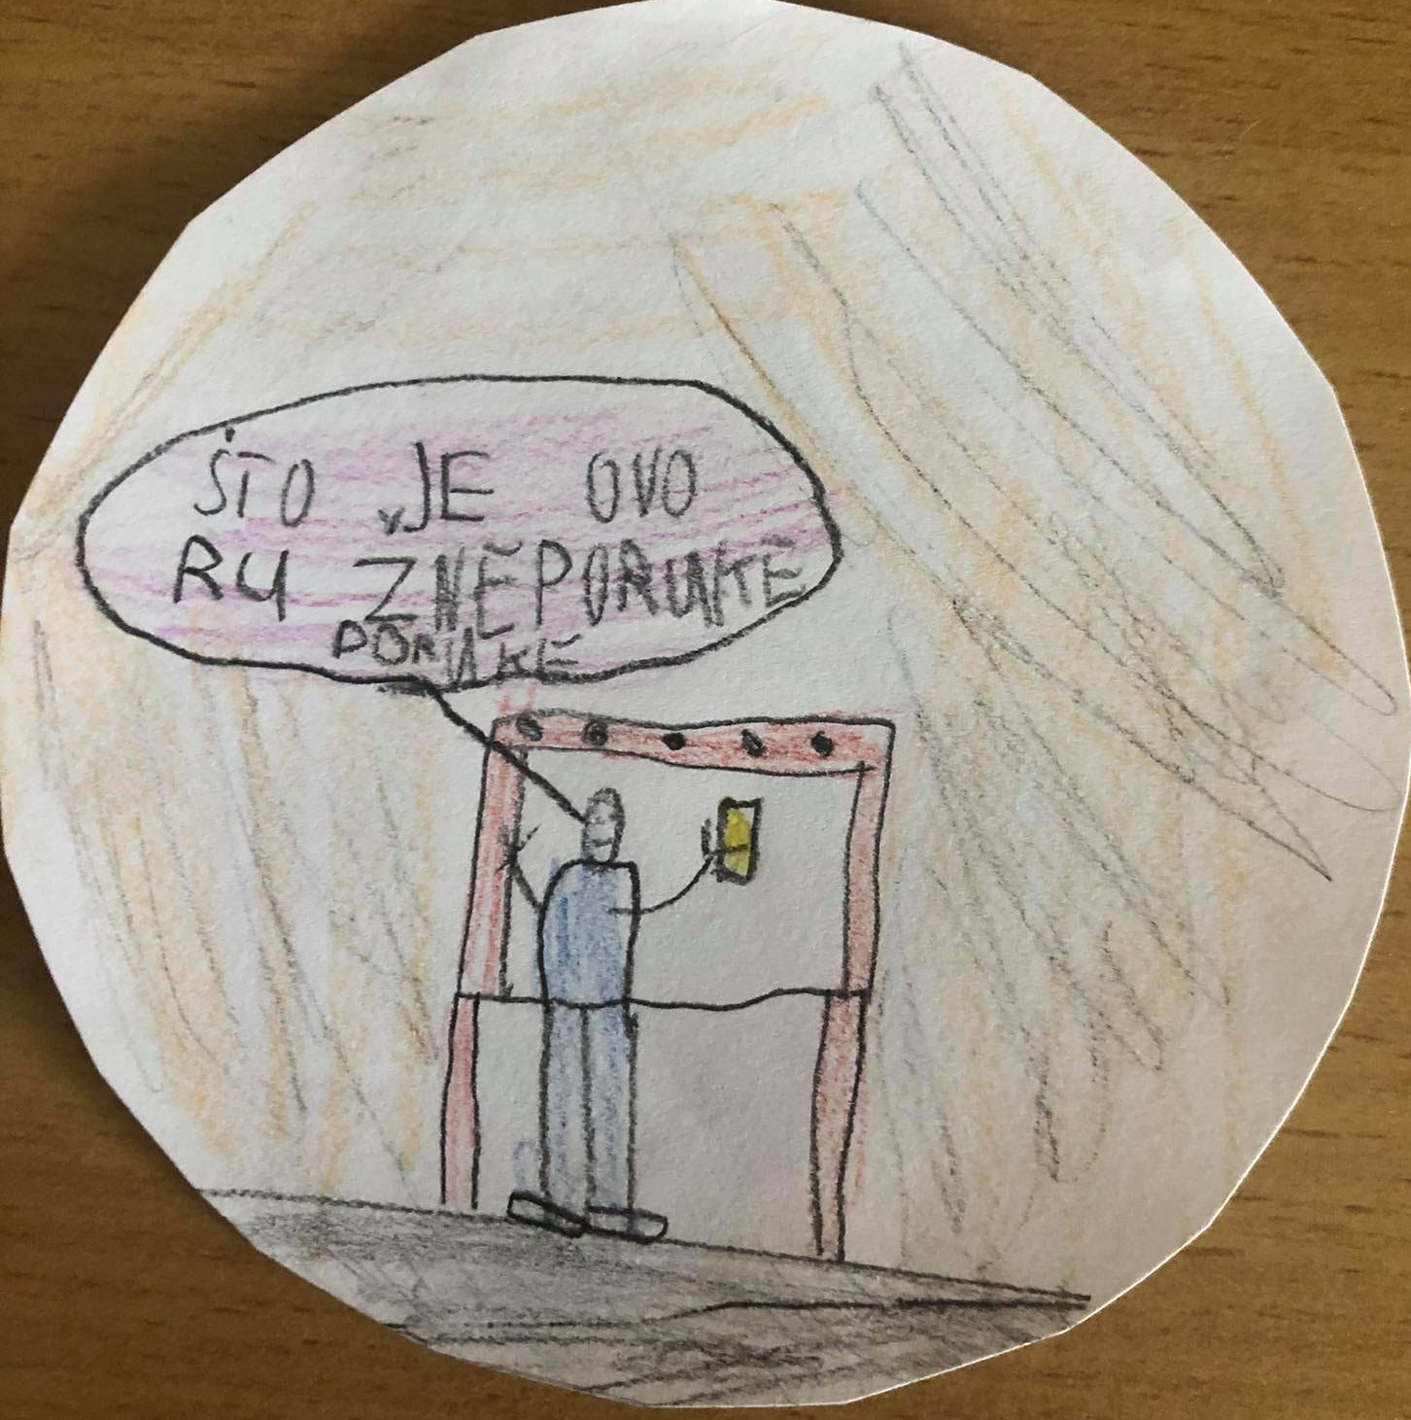

Slide 14
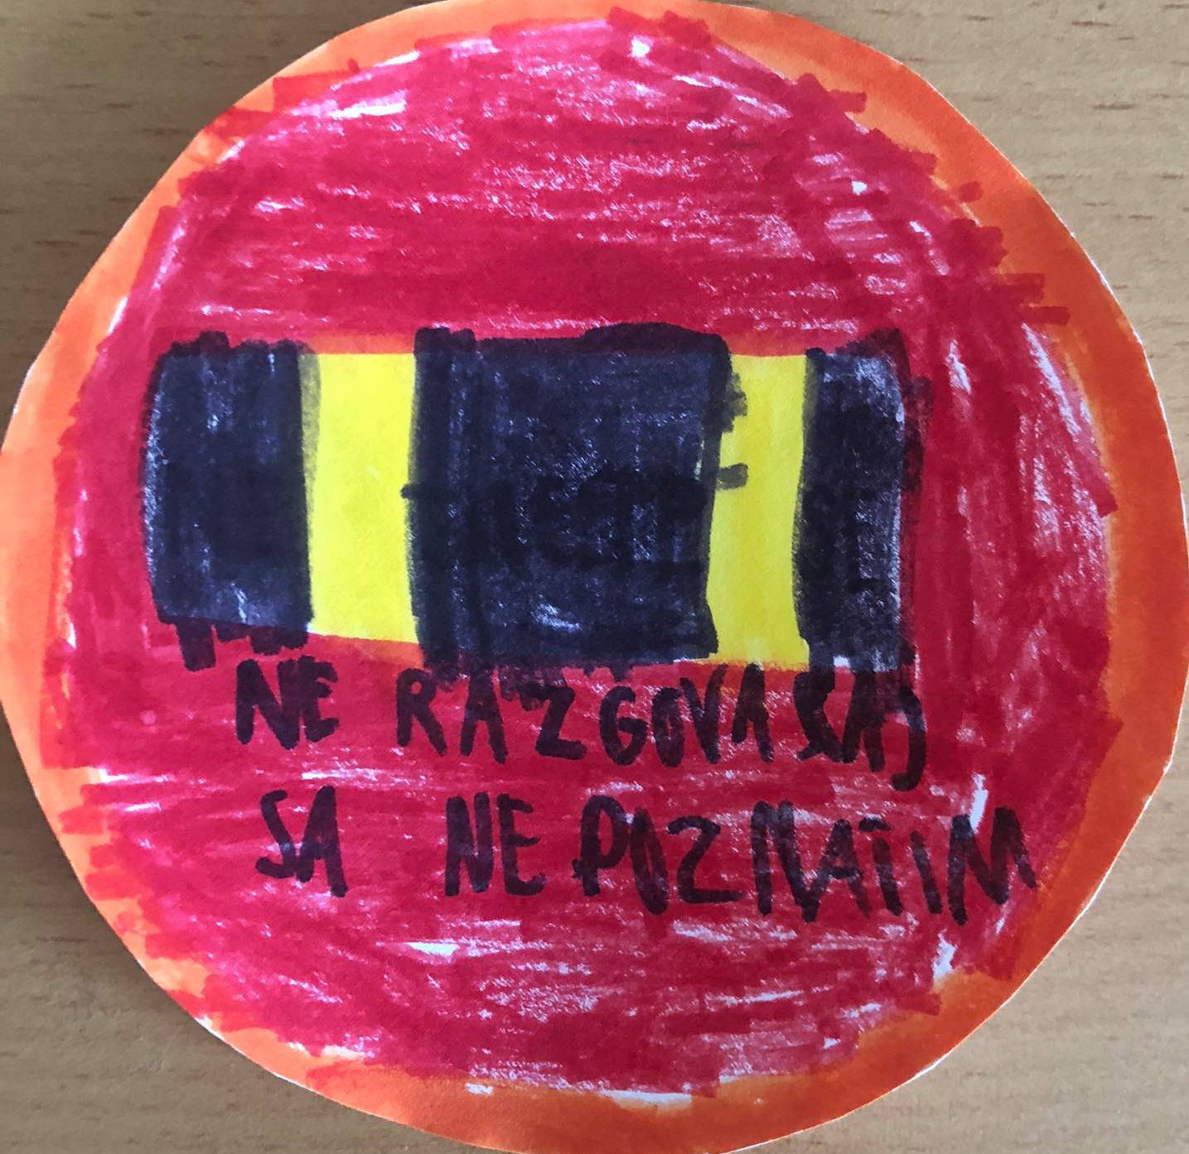
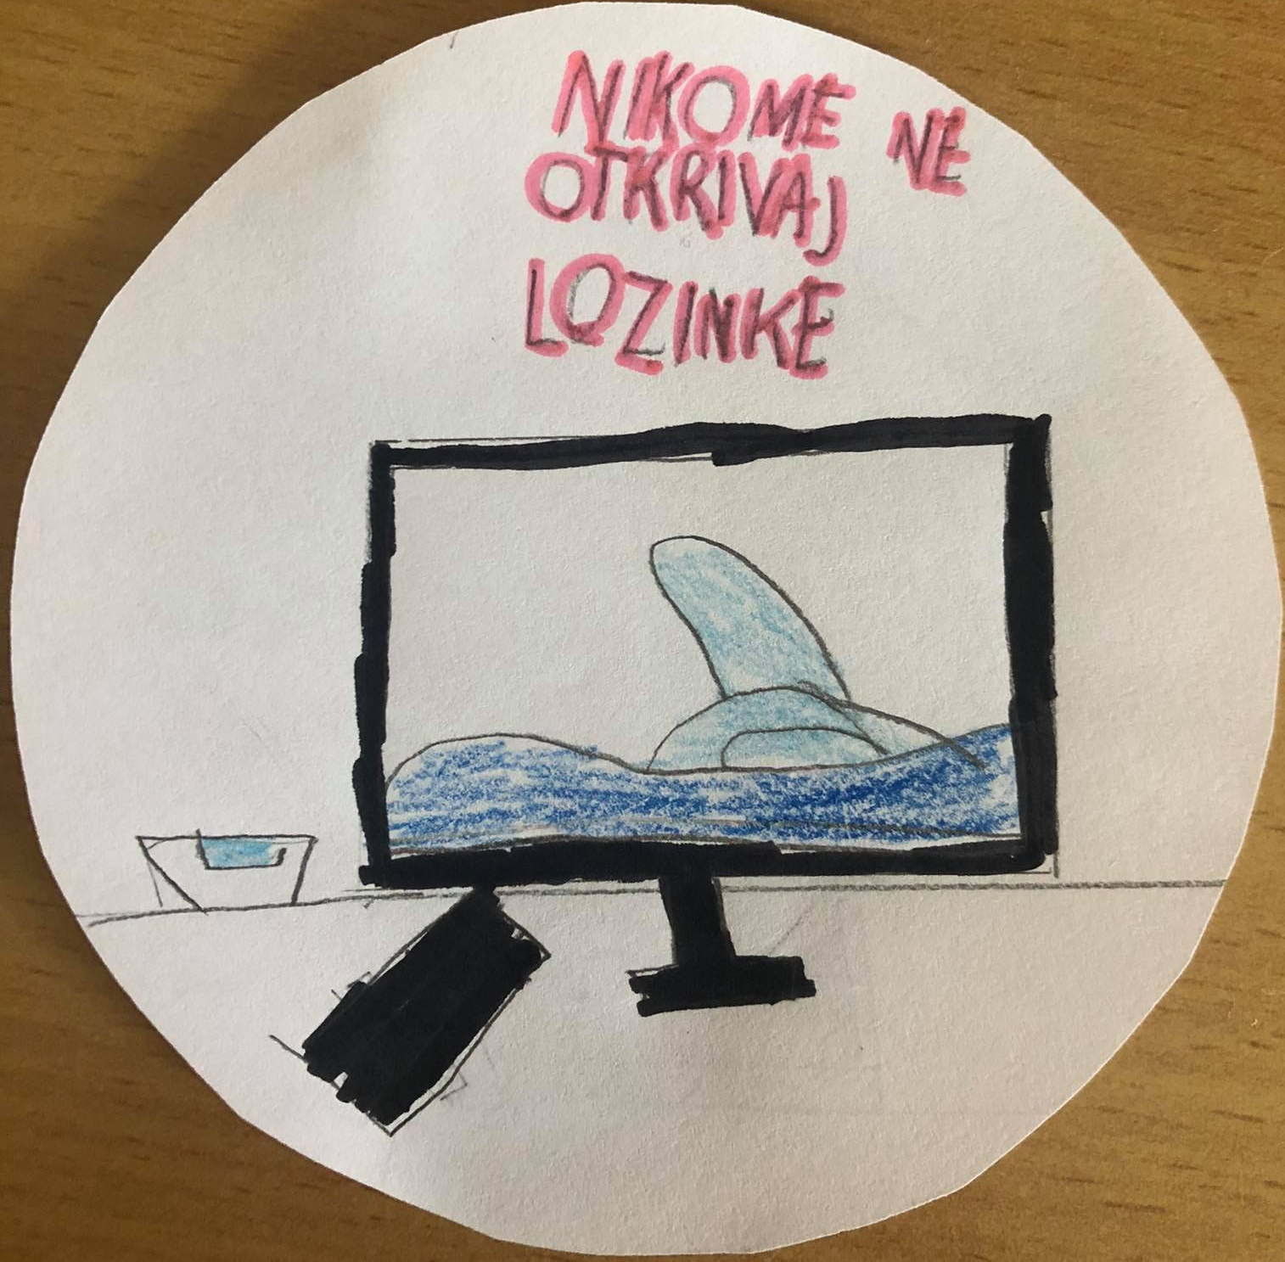
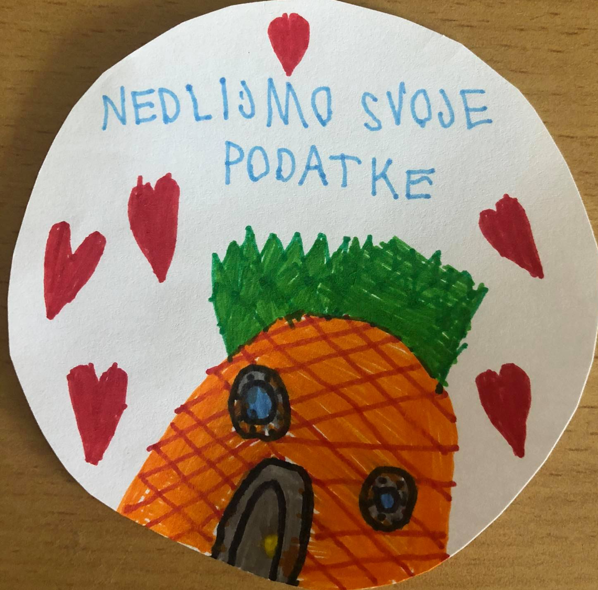
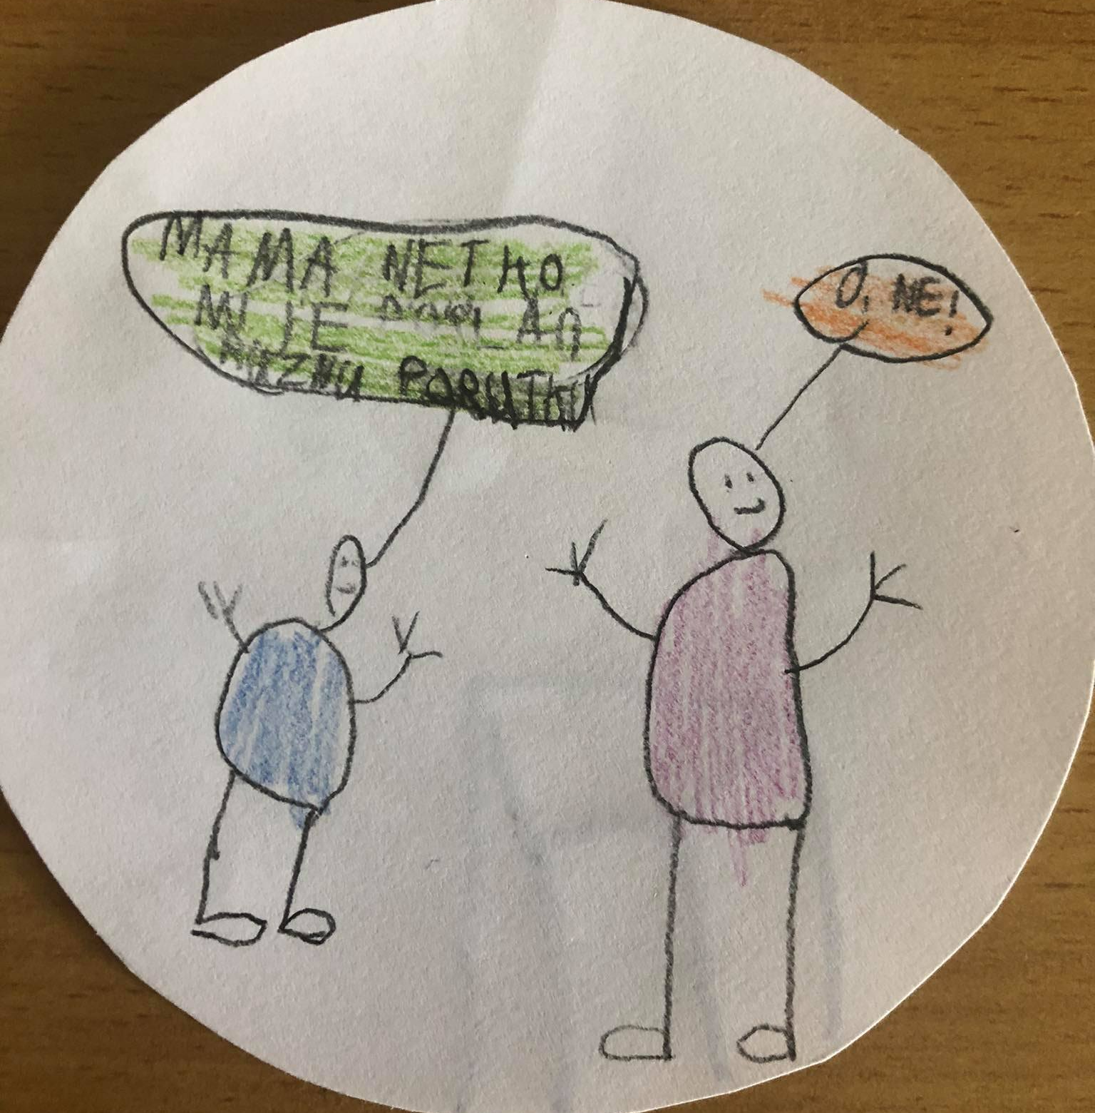

Slide 15
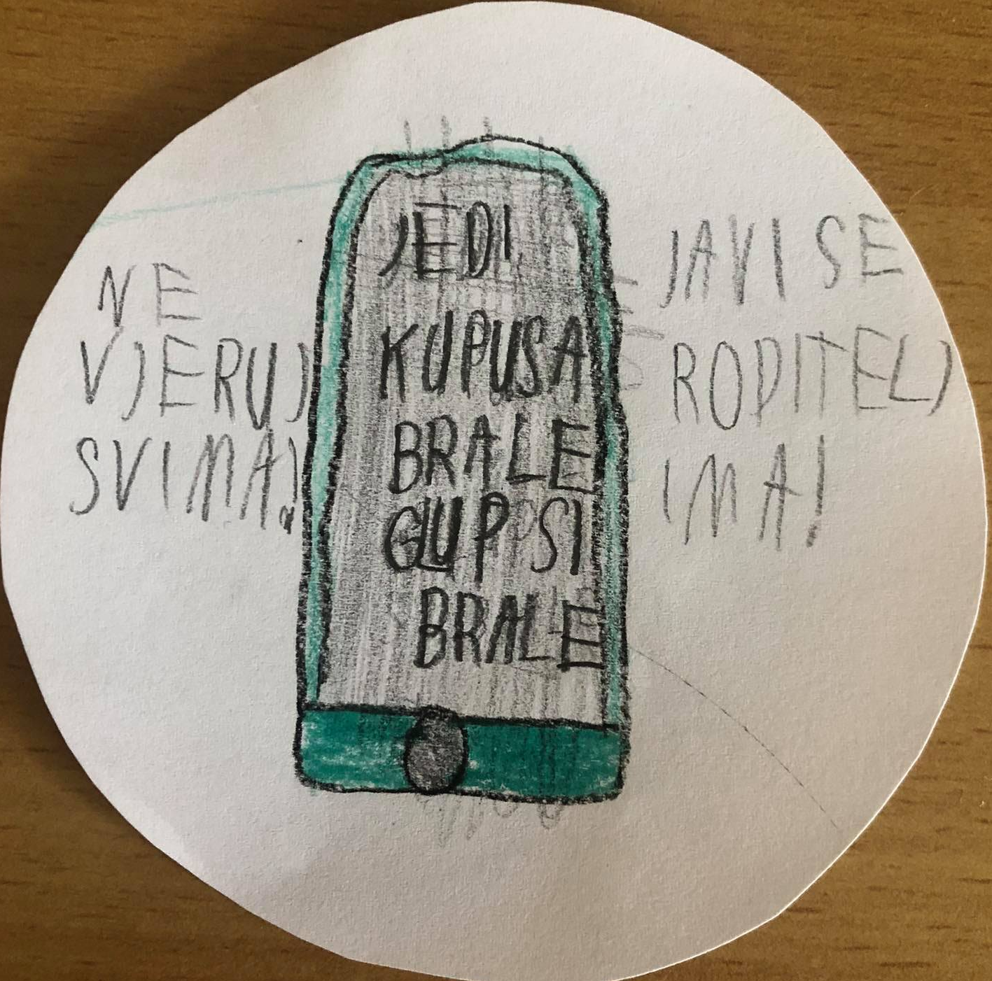
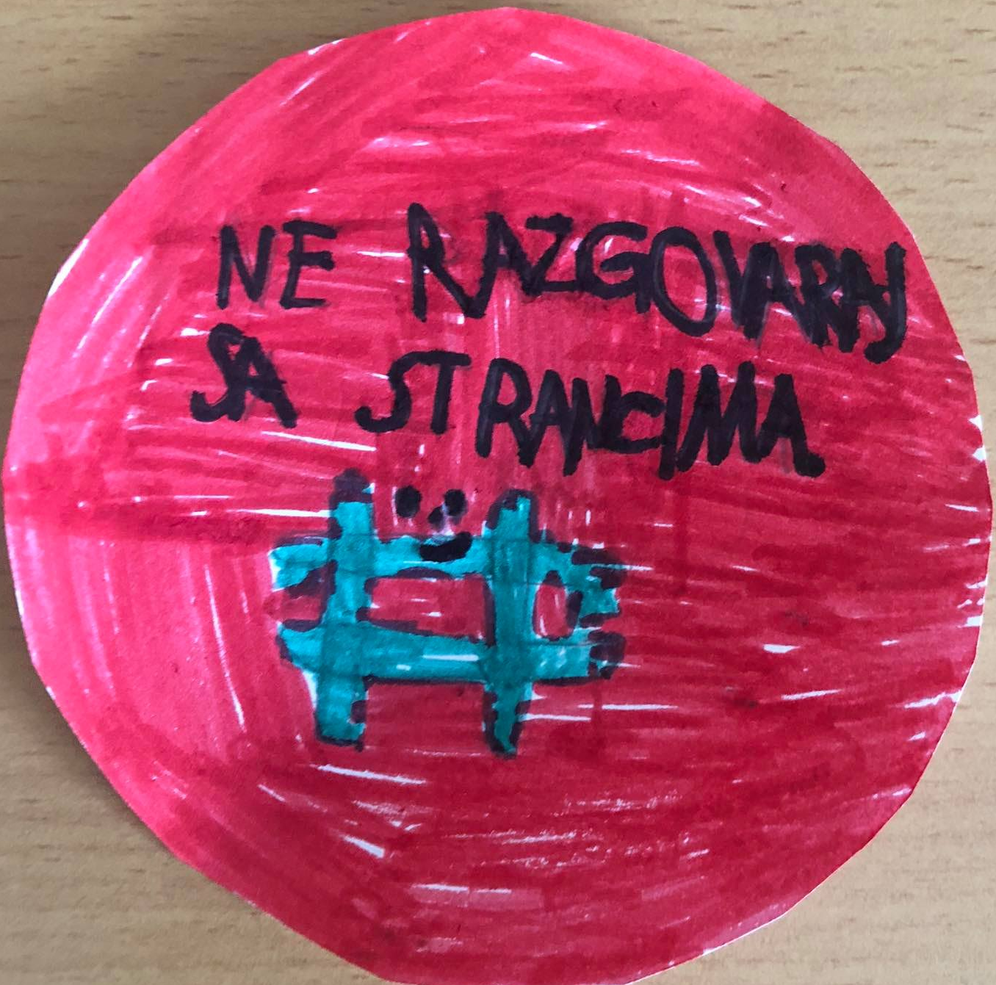
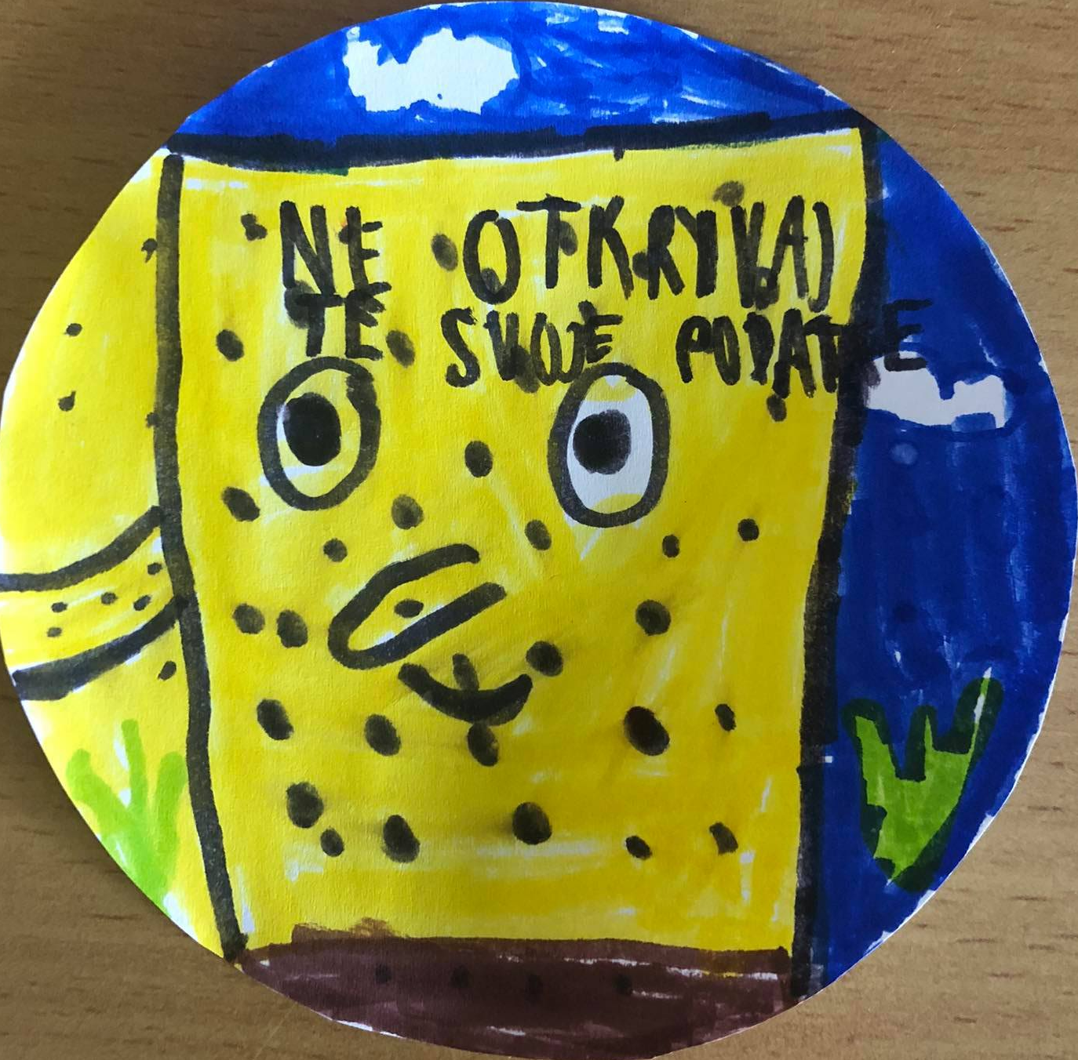
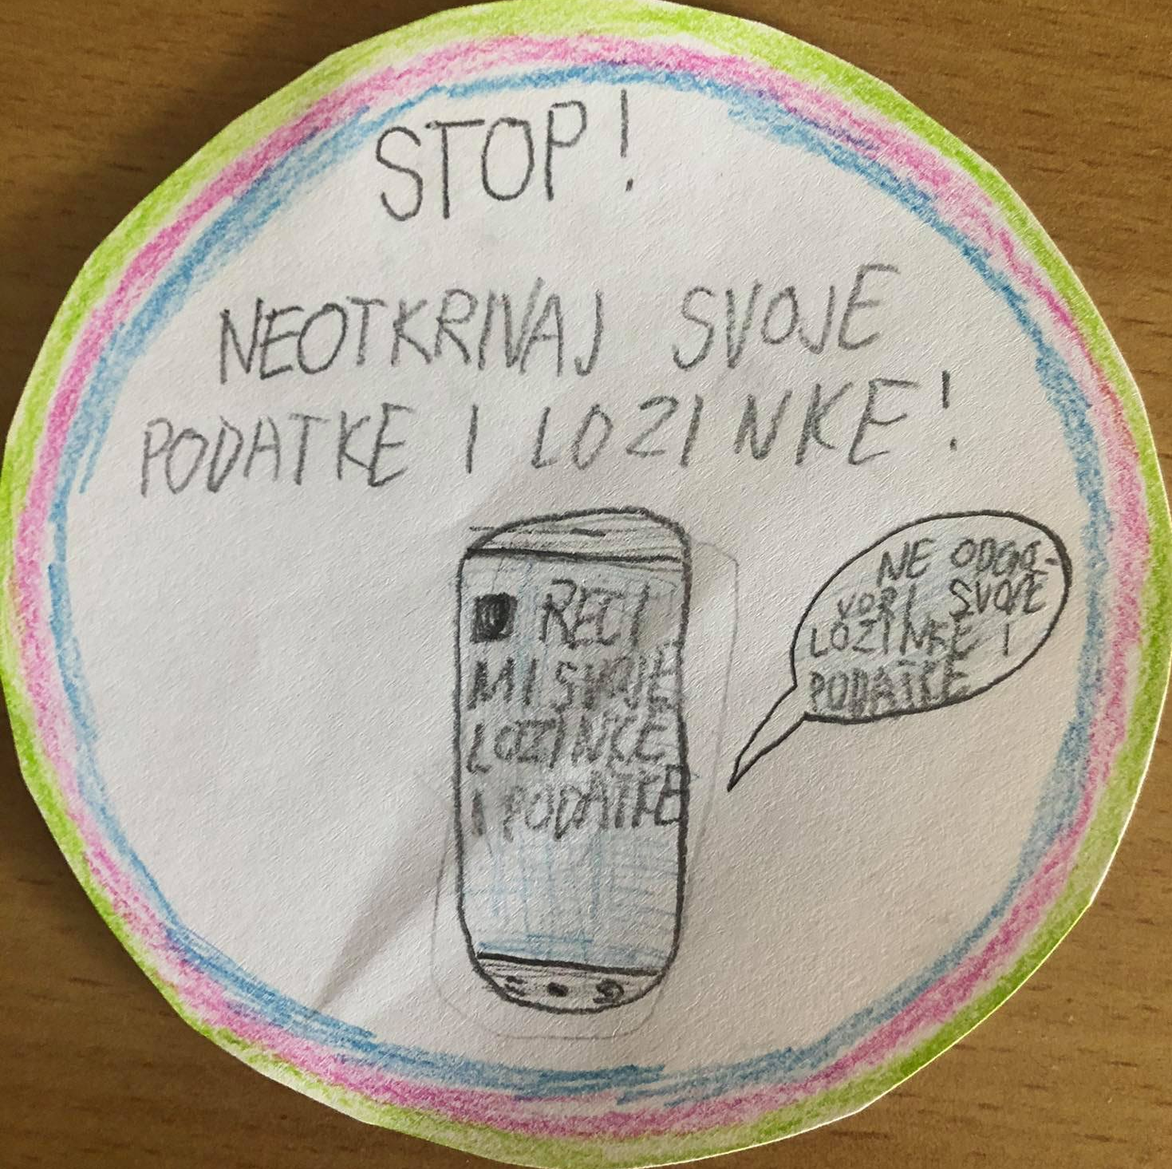

Slide 16
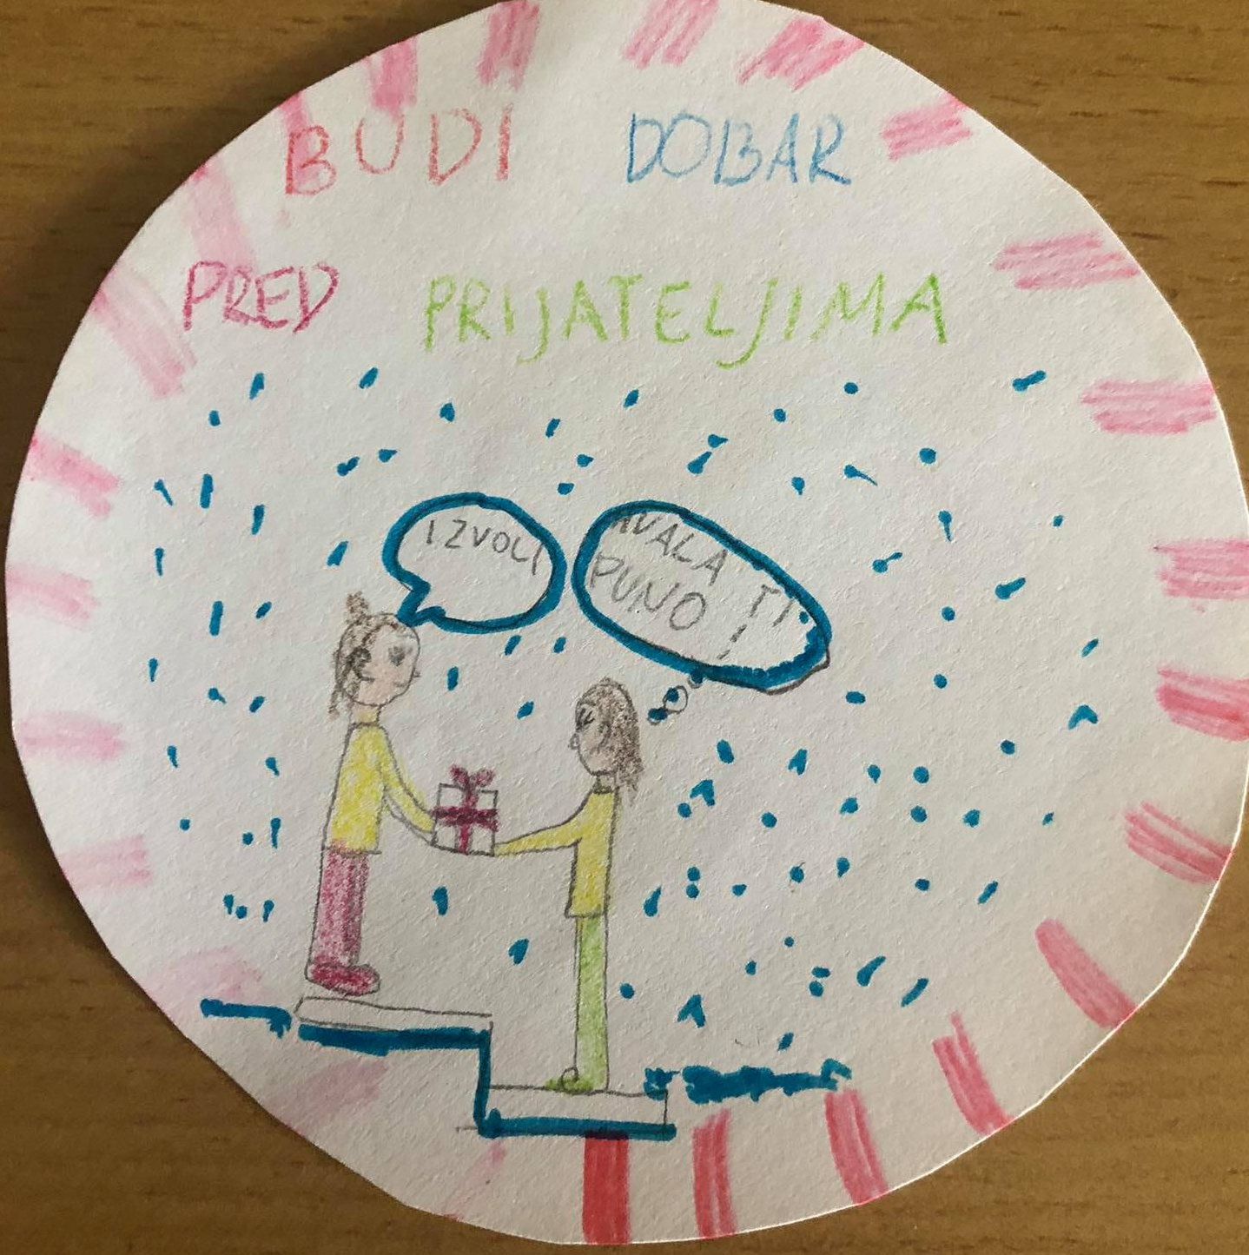
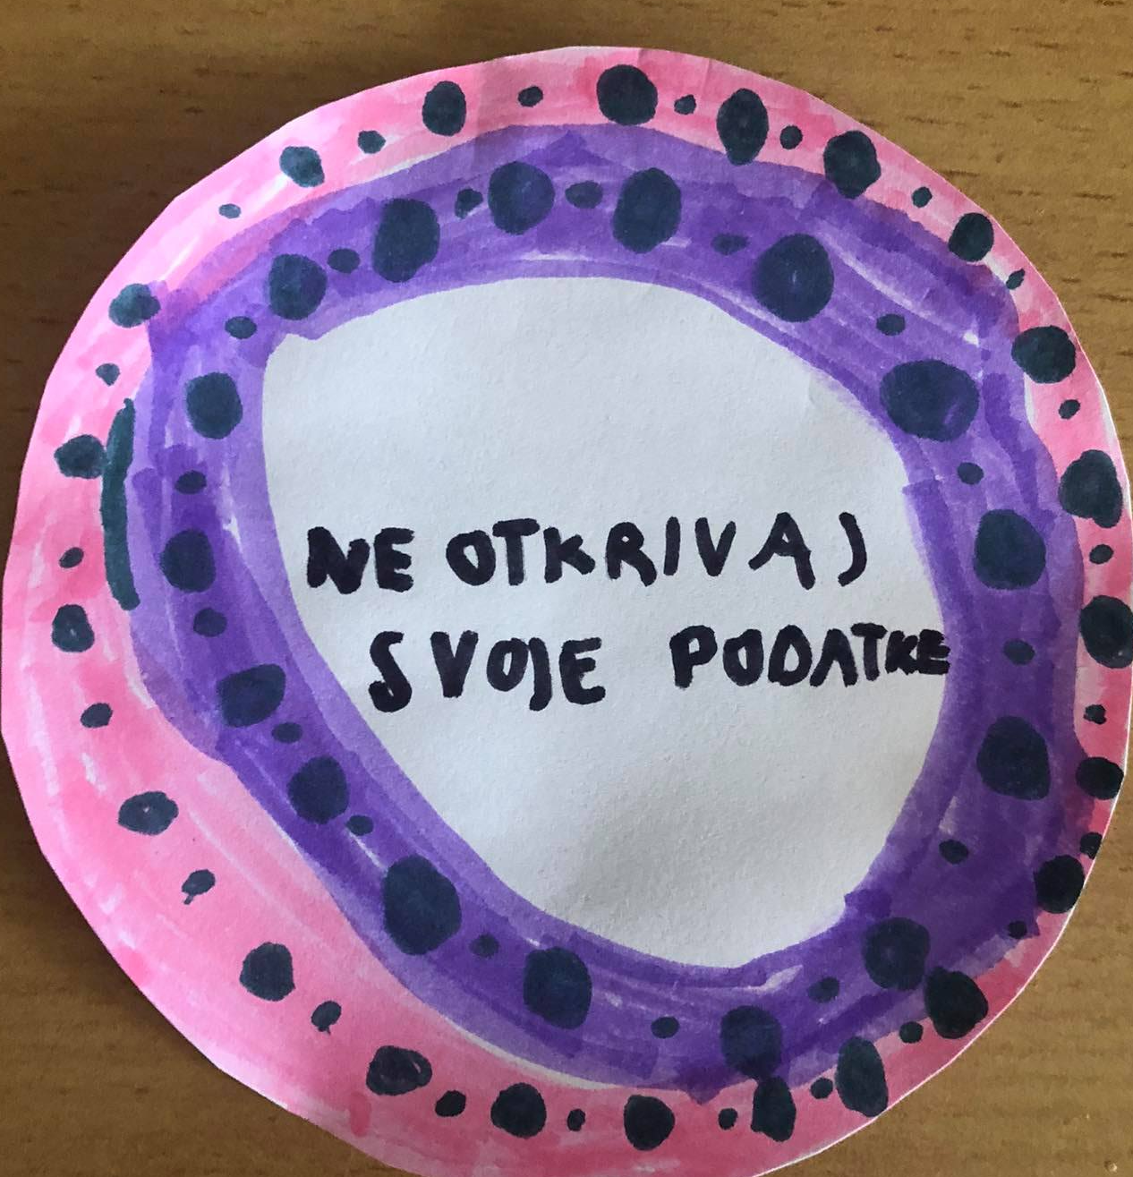
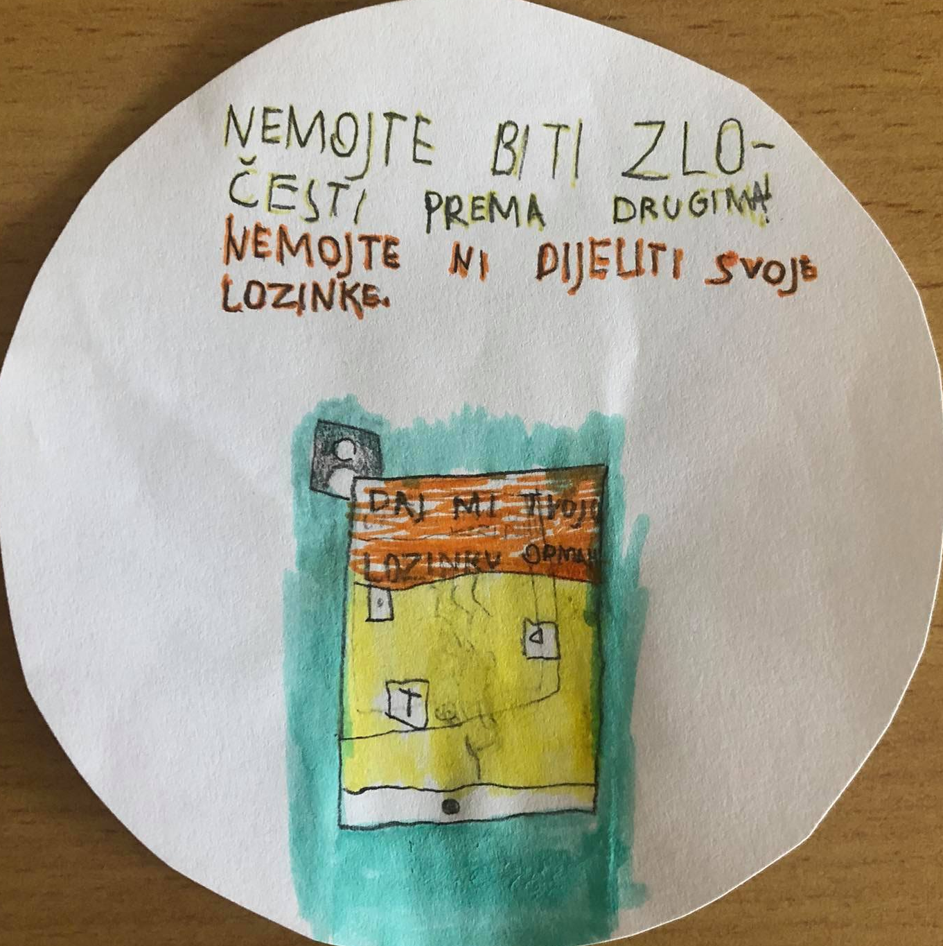
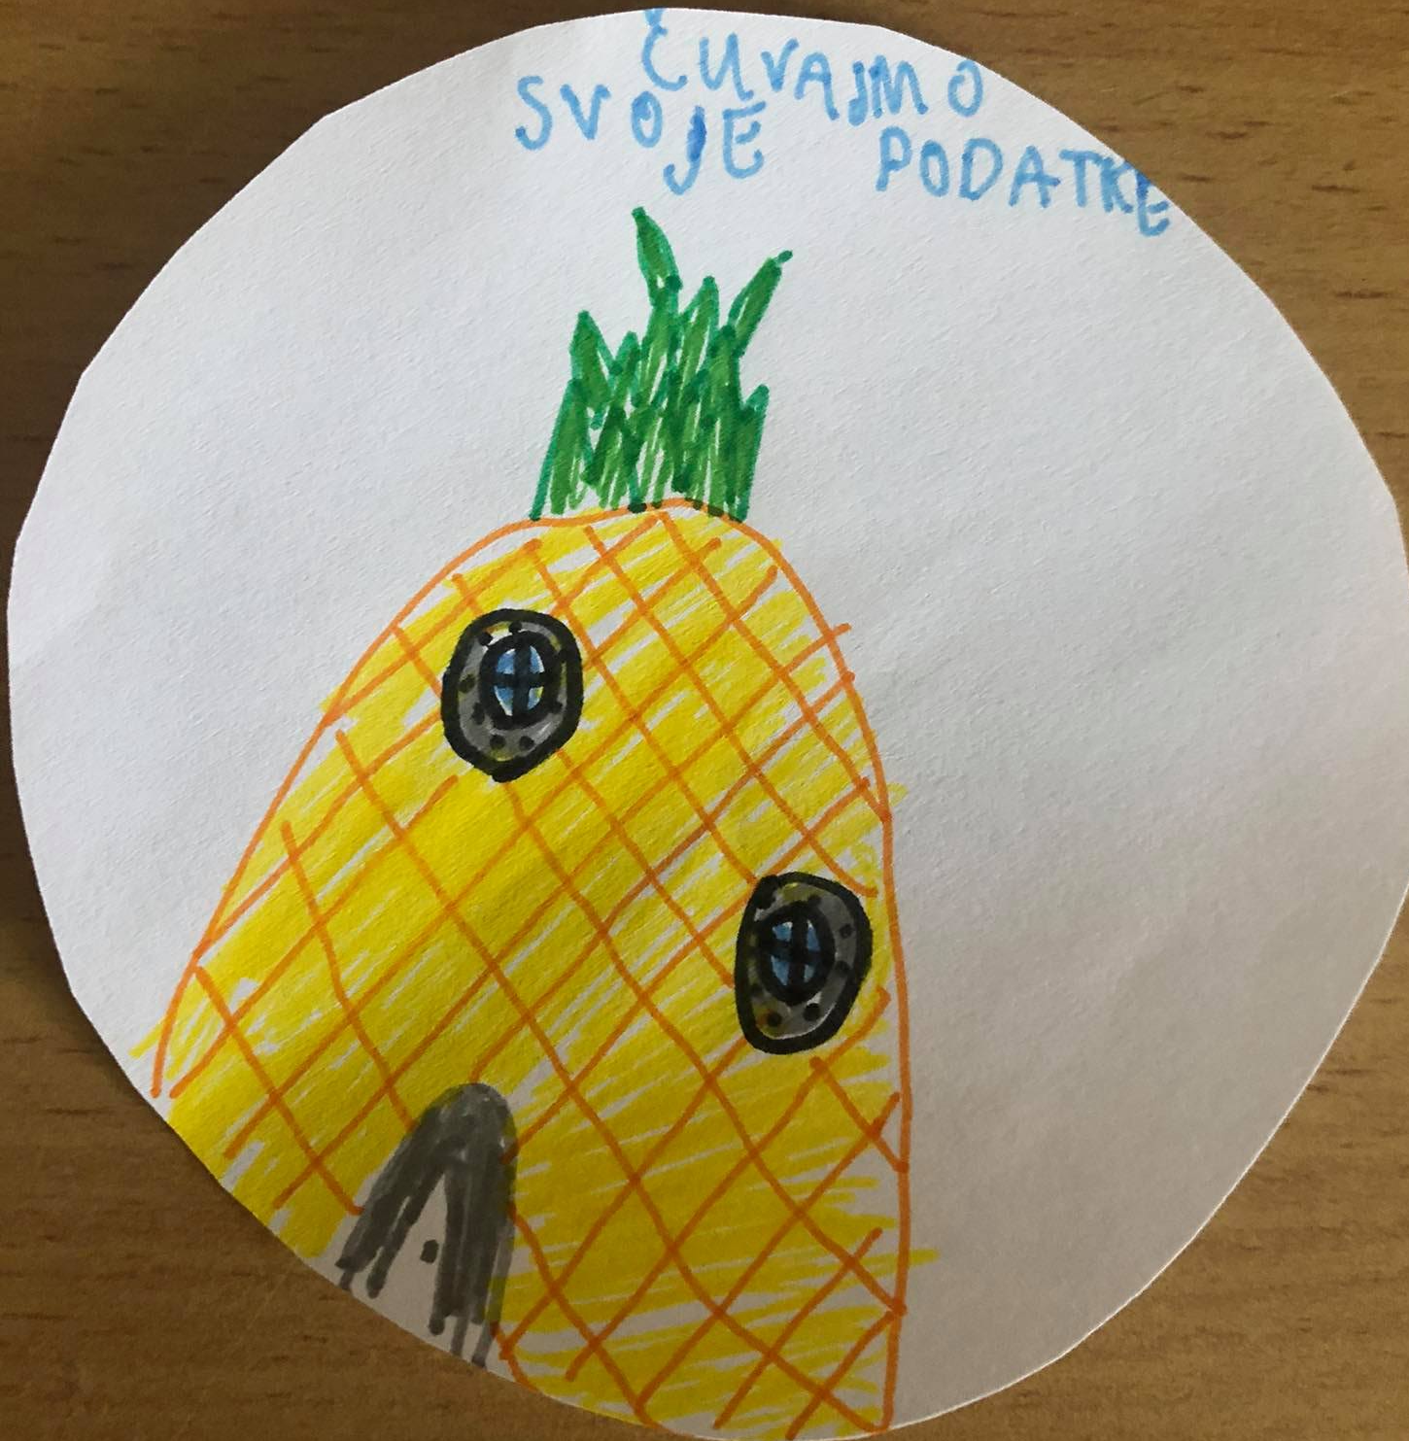

Slide 17
